Slide 2
Teachers Identity-
Shahida Nesa Khadija (MSc, Bed)
Assistant Teacher
Nowhata A.R.M High school
Muksudpur,Gopalgonj
E-mail: shahidamsnk@gmail.com

Slide 3
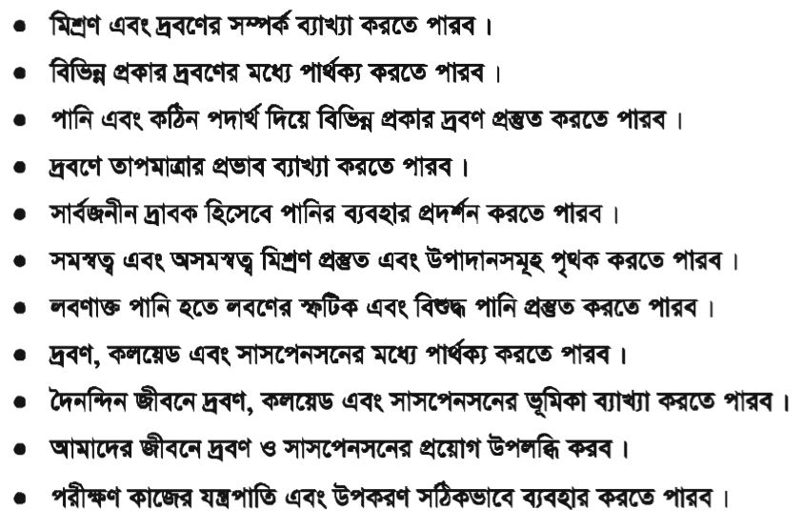
Avgv‡`র cv‡Vi D‡Ïk¨-

Slide 4
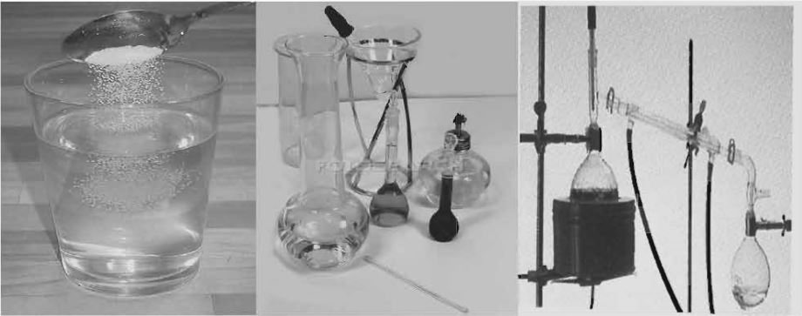
প্রশ্নঃ দ্রবণ বলতে কি বোঝায়?
উত্তরঃ যে সমস্ত মিশ্রণে উপাদানগুলো সুষমভাবে বণ্টিত থাকে এবং একটি উপাদান
থেকে অন্য একটি উপাদান সহজে আলাদা করা যায় না তাদেরকে দ্রবণ বা সমস্বত্ত্ব
মিশ্রণ বলে।

Slide 5
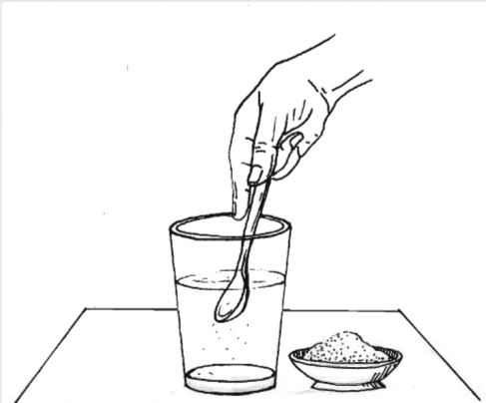
কাজঃ দ্রবণ বা সমস্বত্ত্ব মিশ্রণকে জানা।
প্রয়োজনীয় উপকরণঃ ১টি কাচের গ্লাস, চামচ, চিনি
ও পানি।
পদ্ধতিঃ কাচের গ্লাসটি ভালোভাবে পরিষ্কার করে নাও।
গ্লাসের তিন-চতুর্থাংশ পানি নাও। তারপর ১ চামচ চিনি
যোগ করে নাড়াও। এবার চিনির শরবতটিকে কয়েক
ভাগে ভাগ করো। প্রতিটি ভাগ থেকে ১ চামচ করে
খেয়ে দেখ।

Slide 6
দ্রাবক ও দ্রব্যের মধ্যে পার্থক্য-
দ্রাবক
দ্রব্য
দ্রবণে যেটি বেশি পরিমানে থাকে তাকে দ্রাবক বলে।
দ্রাবকে দ্রবকে দ্রবীভূত করে।
দ্রবণে যেটি কম পরিমাণে থাকে তাকে দ্রব্য বলে।
দ্রব্য দ্রাবকে দ্রবীভূত হয়।

Slide 7
দ্রবণ
সম্পৃক্ত দ্রবণ
অসম্পৃক্ত দ্রবণ

Slide 8
মিশ্রণ
সমস্বত্ত্ব মিশ্রণ
অসমস্বত্ত্ব মিশ্রণ

Slide 9
এ অধ্যায়ে উঠে আসা কিছু সঙ্গা-
দ্রবণঃ যে সমস্ত মিশ্রণে উপাদানগুলো সুষমভাবে বণ্টিত থাকে এবং একটি উপাদান
থেকে অন্য একটি উপাদান সহজে আলাদা করা যায় না তাদেরকে দ্রবণ বা সমস্বত্ত্ব
মিশ্রণ বলে।
অসমস্বত্ত্ব মিশ্রণঃ যেসব মিশ্রণে উপাদানগুলো সুষমভাবে বন্টিত থাকে না এবং একটি
উপাদান থেকে অন্য একটি উপাদান আলাদা করা যায় তাদেরকে অসমস্বত্ত্ব মিশ্রণ বলে।
সমস্বত্ত্ব মিশণঃ যেসব মিশ্রণে উপাদানগুলো সুষমভাবে বন্টিত থাকে এবং একটি উপাদান
থেকে অন্য একটি উপাদান আলাদা করা যায় না তাদেরকে সমস্বত্ত্ব মিশ্রণ বলে।

